Slide 1
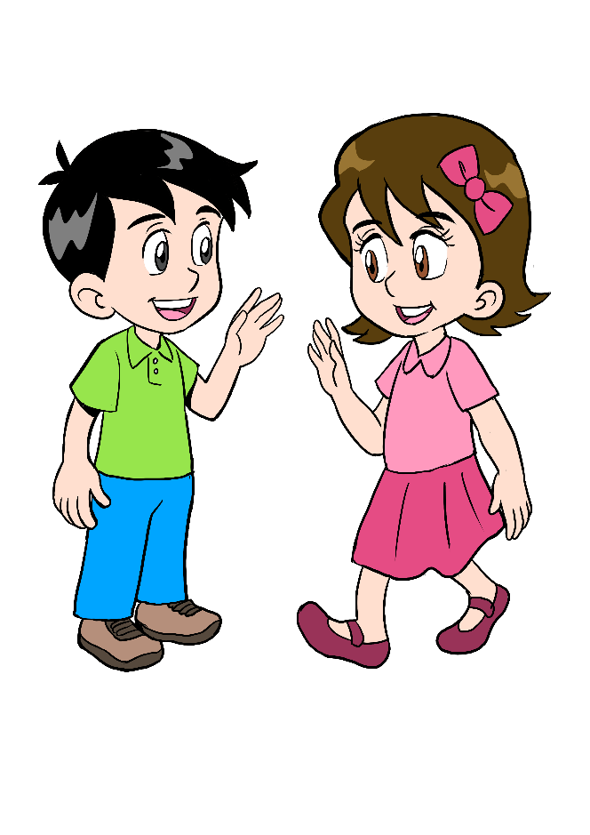
الصّفحة 19
الحَلْقَةُ الأولى- اللّغَةُ العربيّةُ – الصفُّ الثّالِثُ الابْتِدائِيُّ – الفَصْلُ الأوَّلُ
الدَّرْسُ 4
"دُنْيانا مَرَحٌ"

Slide 2
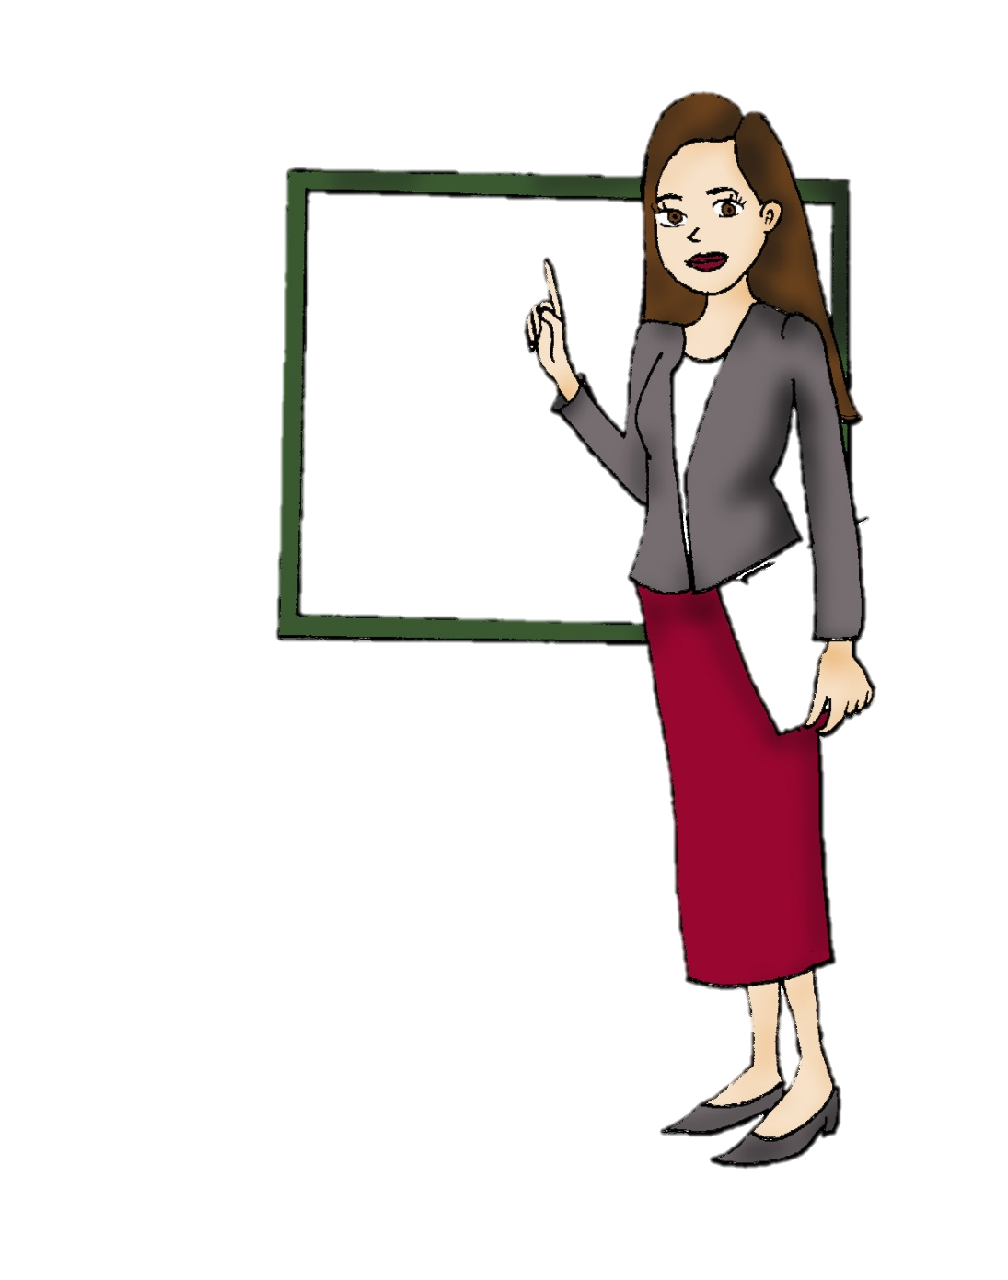
اللُّغَةُ الْعَرَبِيَّةُ – دُنْيانا مَرَحٌ
أهْدافُ الدَّرْسِ:
قِراءةُ النَّصِّ قِراءَةً جَهْريَّةً واضِحَةً.
التَّعَرّفُ عَلى الكَلِمَةِ وَمُرادِفِها.
الإِجابَةُ عَنِ الأَسْئِلَةِ شَفَويًّا.

Slide 3
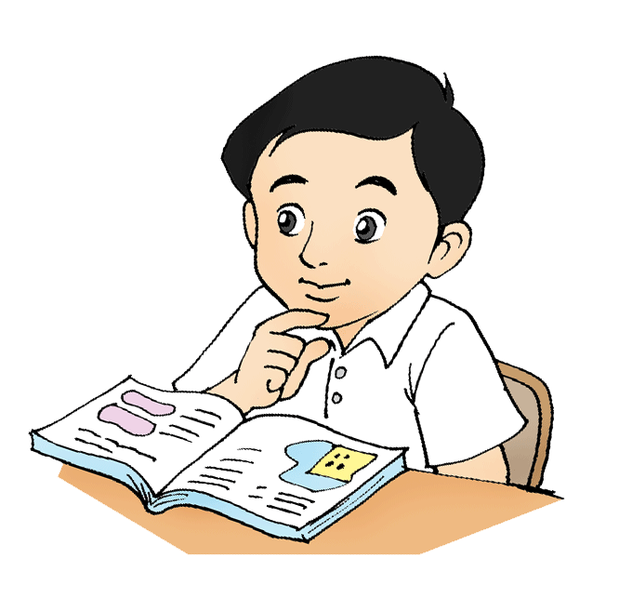
اللُّغَةُ الْعَرَبِيَّةُ – دُنْيانا مَرَحٌ
هَيَّا نَقرَأْ
دُنْيانا مَـرحٌ دُنْيانا ... تَغْمُرُنا صَفْـواً وَ أَمانا
نَلْهو ، نَلْعَبُ ، نَشْدو طَرَباً ... مَا أَحْـلانا ، مَا أَحْـلانا
يُنْذِرُنا الْوَالِدُ إِنْ غَضِبا ... وَيُهَدِدُنا عَجَبَّا عَجَبا !
أَتُراهُ قَدْ نَسِيَ اللَّعِبا ؟... طِفْلاً بِالأَمْسِ أَما كانا ؟
مَا أَحْـلانا مَا أَحْـلانا
نَحْنُ الأَطْفَالُ لَنَا الْمَرَحُ... وَالْوَجْهُ الْمُشرِقُ ، وَ الْفَرَحُ
أَبْوابُ الْرَحْمَةِ تَنْفَتِحُ ... وَالْقَلْبُ يَحِـنُّ لِنَجْوانا
مَا أَحْـلانا مَا أَحْـلانا

Slide 4
اللُّغَةُ الْعَرَبِيَّةُ – دُنْيانا مَرَحٌ
أَضَعُ الرَّقْمَ المُناسِبَ بَيْنَ الْكَلِمَةِ وَمُرادِفِها:
تَدْريبُ 1
مُرادِفُها | الْكَلِمَةُ
سَلامٌ ، طُمَأْنينَهٌ | 1.مَرَحٌ
يُهَدِدْ ، يُخَوِفْ | 2.نَجْوَانا
الْنَّجوَى هِي الْحَديثُ بِصَوتٍ غِير مَسْمُوع | 3.تَغْمُرُنا
خُلُوٌّ مِنْ الأحْزَانِ | 4.يُنْذِرُنا
فَرَحٌ شَديدٌ وَنَشَاط | 5.أَمانا
نُغَنِّي فَرَحاً | 6.نَشْدُو طَرَبًا
تَمْلأُ | 7. صَفْوًا
نَلْعَبُ | 8.نَلْهو
يَشْتاقُ | 9.يَحِـنُّ
5
4
2
7
1
6
3
8
9

Slide 5
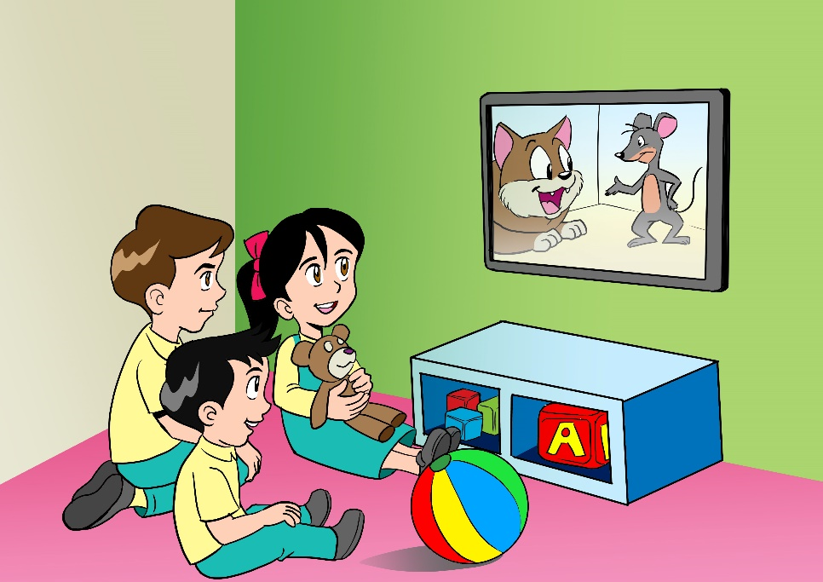
اللُّغَةُ الْعَرَبِيَّةُ – دُنْيانا مَرَحٌ
أُجيبُ عَنِ الأَسْئِلَةِ الآتيةِ، ثُمَّ أَقْرَأُ الإجابَةَ:
تَدْريبُ 2
بِماذا وَصَفَ الأطفَالُ دُنْياهُمْ؟
وَصَفَ الأَطْفالُ دُنْياهُمْ بِالْمَرَحِ وَالأَمانِ.
بِماذا تَغْمُرُ الْدُّنْيا الأطْفالَ؟
تَغْمُرُ الدُّنْيا الأَطْفالَ بِالصَفوِ وَالأَمانِ.
كَيفَ يَقْضي الأَطْفَالُ حَيَاتَهُمْ؟
يَقْضي الأَطْفالُ حَياتَهُمْ بِالْلهوِ وَالْلَعِبِ.

Slide 6
اللُّغَةُ الْعَرَبِيَّةُ – دُنْيانا مَرَحٌ
أُجيبُ عَنْ الأَسْئِلةِ الآتيةِ، ثُمَّ أقرأُ الإجابةَ:
مَتى يُنْذِرُ الْوَالِدُ أَبْنَاءَه؟
يُنْذُّرُ الْوالِدُ أَبْناءَهُ إِنْ غَضِبَ.
بِمَاذا يُذَكِّرُ الأبْنَاءُ والِدَهُمْ كَما فَهِمْتَ مِنَ الْبَيْتِ الْرَّابِعِ؟
يُذَكِّرُ الأًبْناءُ وَاِلدَهُمْ بِالْلَعِبِ فِي مَرْحَلِةِ الطُّفولَةِ.

Slide 7
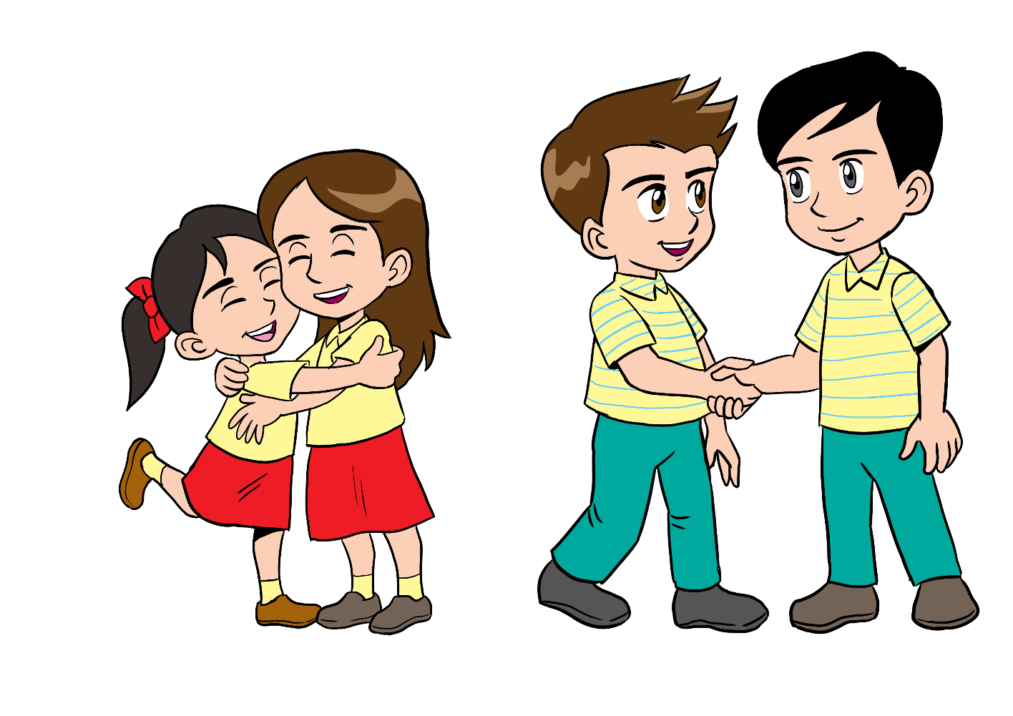
اللُّغَةُ الْعَرَبِيَّةُ – دُنْيانا مَرَحٌ
أُجيبُ عَنِ الأَسْئِلَةِ الآتِيَةِ، ثُمَّ أَقْرَأُ الإجابَةَ:
ماذا قَالَ الأَطْفالُ عَنْ أَنْفُسِهِمْ؟وَمَا رَأْيُكَ فِي هَذَا الْقَوْلِ؟
قَالَ الأَطْفالُ عَنْ أَنْفُسِهِمْ بِأَنَّ لَهُمْ الْمَرَحَ وَالْفَرَحَ.
مَا الأبْوابُ الْتِي تَنْفَتِحُ لِلأَطْفالِ؟
تَنْفَتِحُ أَبْوابَ الْرَحْمَةِ وَالْحَنانِ لِلأَطْفالِ.

Slide 8
اللُّغَةُ الْعَرَبِيَّةُ – دُنْيانا مَرَحٌ
هيَّا نُحْوِلُ الجَمْعَ إلى مُفْرَدٍ:
تَدْريبُ 3
المُفْرَد | الجَمْع
طِفْلٌ
أَطْفالٌ
بابٌ
أَبْوابٌ
وَجْهٌ
وُجوهٌ
قَلْبٌ
قُلوبٌ
Notes:
أعلم أنكم مميزين ومجتهدين ساعدوني في تحويل الكلمات من الجمع إلى المفرد

Slide 9
وَفَّقَكَ الله

